Slide 1




ỦY BAN NHÂN DÂN QUẬN LONG BIÊN
TRƯỜNG TIỂU HỌC ĐÔ THỊ VIỆT HƯNG
BÀI GIẢNG ĐIỆN TỬ
KHỐI 3
MÔN: TẬP ĐỌC

Slide 2
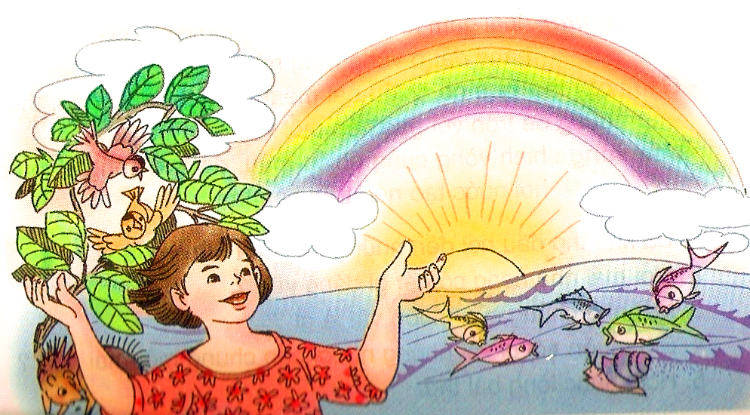
Notes:
Cac em quan sat trnh va cho biet trnh ve gi?( ve ban nho, ca, chim , oc ,cua…). Tat ca muon loai vat trn trai dat ai cung co 1 mai nha rieng nhung tat ca deu co chung 1 mai nha do la bau troi do la nd bai hoc hom nay

Slide 4

Hoạt động 1:
Luyện đọc

Slide 5
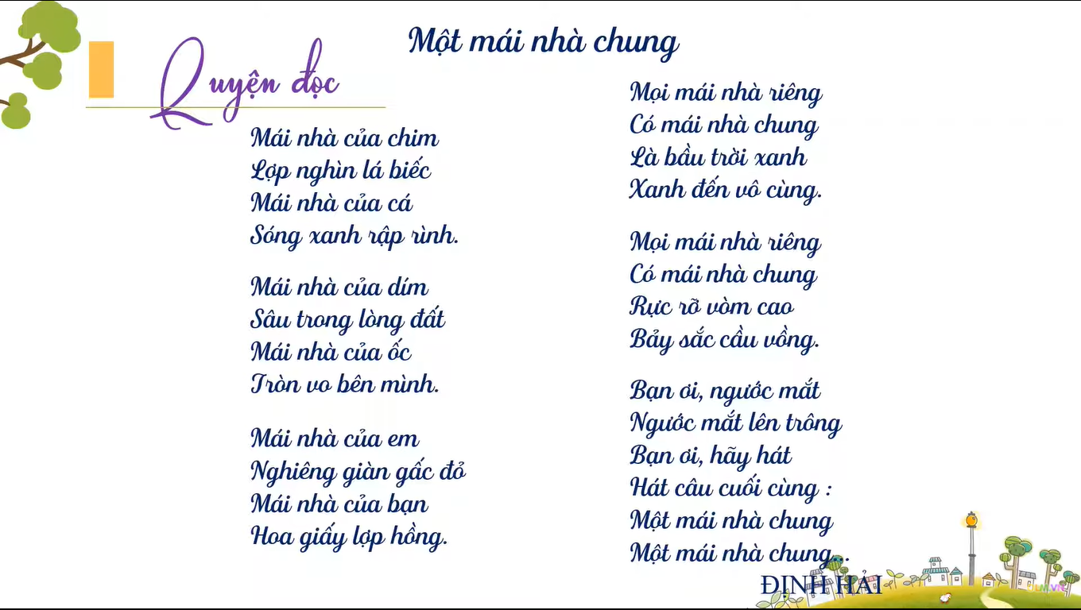

Slide 6

Luyện đọc:
Tìm hiểu bài:
rập rình
tròn vo
lợp hồng
vòm cao

Slide 7

Bạn ơi, ngước mắt
Ngước mắt lên trông
Bạn ơi, hãy hát
Hát câu cuối cùng:
Một mái nhà chung
Một mái nhà chung...
/
/
/
/
/
//
/
//

Slide 9
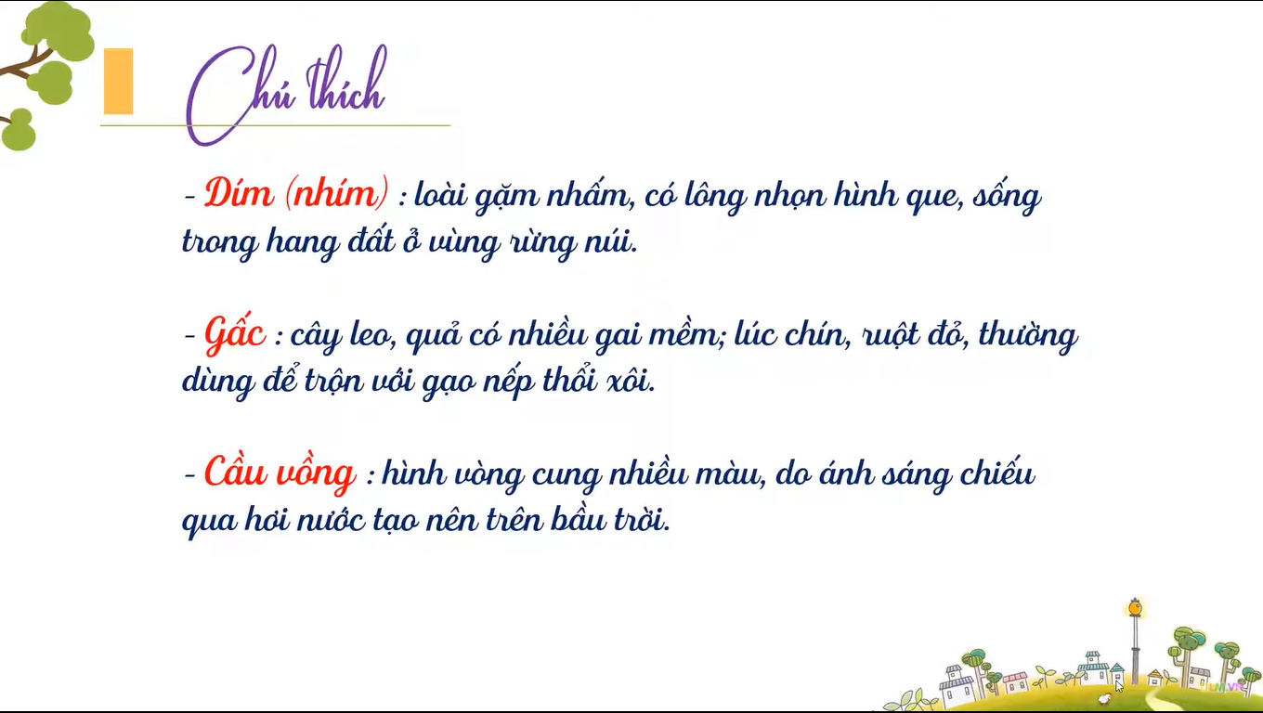
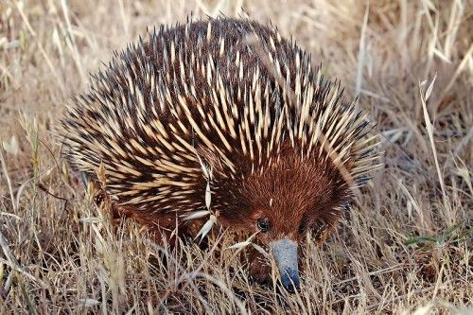
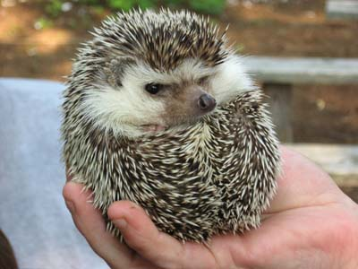

Slide 10
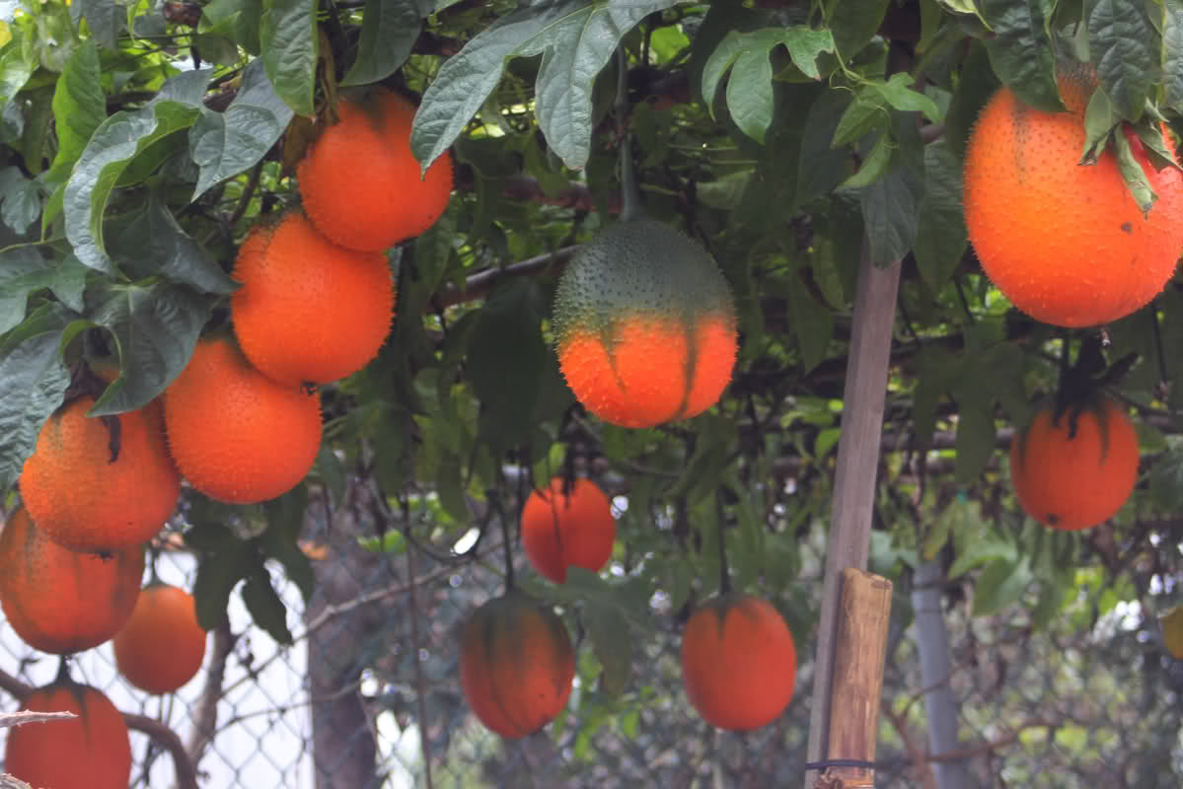
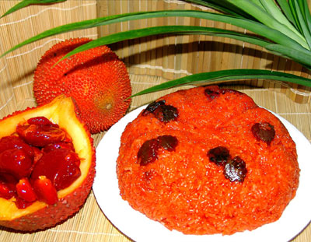

Slide 11
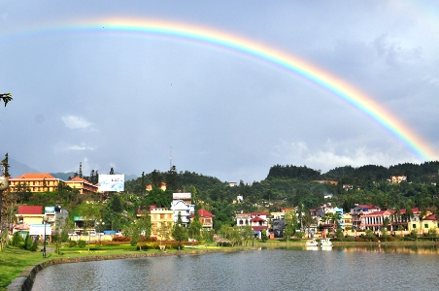

Slide 13
Hoạt động 2:
Tìm hiểu bài

Slide 14

Câu 1: Ba khổ thơ đầu nói đến mái nhà riêng của ai?

Slide 15

Câu 2: Mỗi mái nhà riêng có nét gì đáng yêu ?

Slide 16
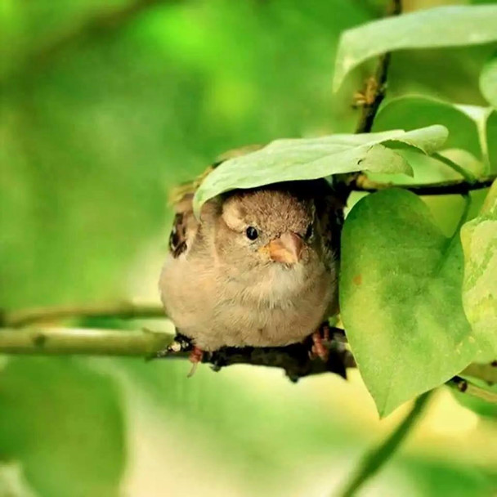

Slide 17


Slide 18
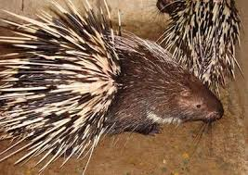

Slide 19
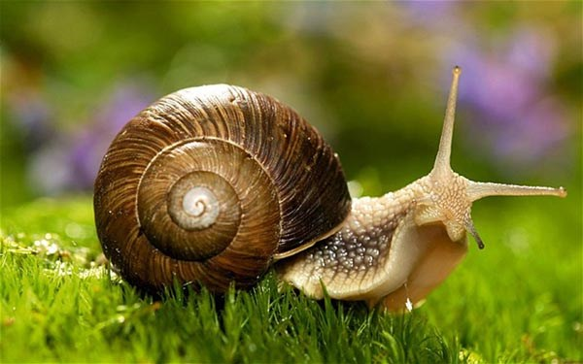

Slide 20
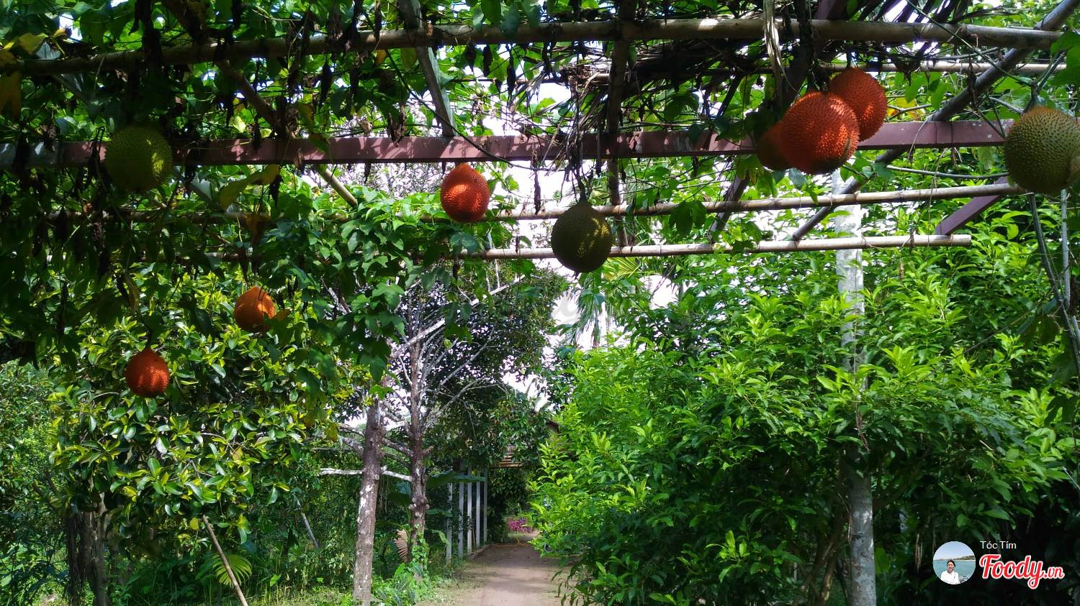
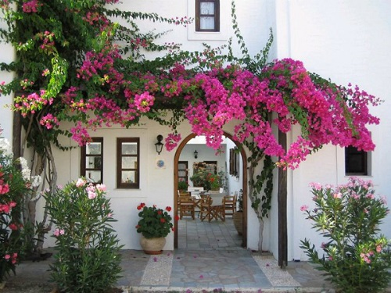

Slide 21
Câu 3: Mái nhà chung của muôn vật là gì?
Mái nhà chung của muôn loài vật là bầu trời xanh

Slide 22


Slide 23


4. Em muốn nói gì với những người bạn chung một mái nhà?

Slide 24
\
Notes:
Cac em quan sat trnh va cho biet trnh ve gi?( ve ban nho, ca, chim , oc ,cua…). Tat ca muon loai vat trn trai dat ai cung co 1 mai nha rieng nhung tat ca deu co chung 1 mai nha do la bau troi do la nd bai hoc hom nay

Slide 25

Nội dung
Mỗi vật đều có mái nhà riêng nhưng lại đều sống chung dưới một mái nhà chung đó là trái đất. Vậy hãy yêu thương, đoàn kết và bảo vệ mái nhà chung.

Slide 27
MỘT MÁI NHÀ CHUNG
Mái nhà của chim
Lợp ................biếc
Mái.....................cá
Sóng..........rập rình.
Mái nhà của dím
Sâu.................đất
Mái ..................ốc
Tròn......bên mình.
Mái nhà của em
Nghiêng..........đỏ
Mái................bạn
Hoa.......lợp hồng.
Mọi mái nhà riêng
Có …………chung
Là ………….xanh
Xanh đến …………
Mọi mái nhà riêng
Có ………………..
Rực rỡ ………...
Bảy ….. cầu vồng.
Bạn ơi, ngước mắt
Ngước ………trông
Bạn ơi, .………….
Hát ………cùng:
Một …………chung
Một ………..chung...
Định Hải

Slide 28
MỘT MÁI NHÀ CHUNG
Mọi ……………….
Có ………………..
Là ………………..
Xanh ……..………
Mọi ………………
Có ………………..
Rực ……….…cao
Bảy ………………
Bạn ơi,……………
Ngước ……………
Bạn ……………....
Hát ……………....
Một ……………...
Một ……………...
Định Hải
Mái .......................
Lợp .......................
Mái........................
Sóng.......................
Mái................ dím
Sâu.......................
Mái ......................
Tròn.....................
Mái nhà..............
Nghiêng..............
Mái......................
Hoa................hồng.

Slide 29
MỘT MÁI NHÀ CHUNG
Mọi ……………….
…..………………..
Là ………………..
…….……..………
……………………
Có ………………..
……………………
Bảy ………………
Bạn ………………
……………………
Bạn ……………....
…………………....
…….……………...
Một ……………...
Định Hải
Mái .......................
…….......................
Mái........................
..............................
…….......................
Sâu........................
……......................
Tròn......................
Mái……...............
…………..............
Mái......................
.............................

Slide 30




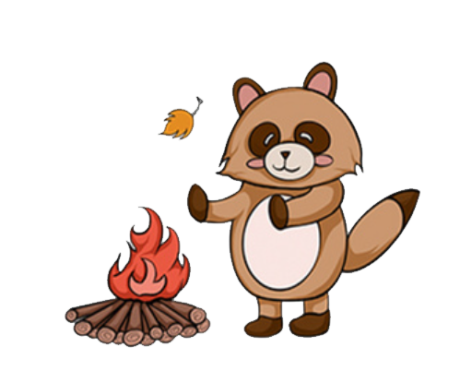


Chúc các bạn luôn chăm ngoan, học giỏi!

